Slide 1


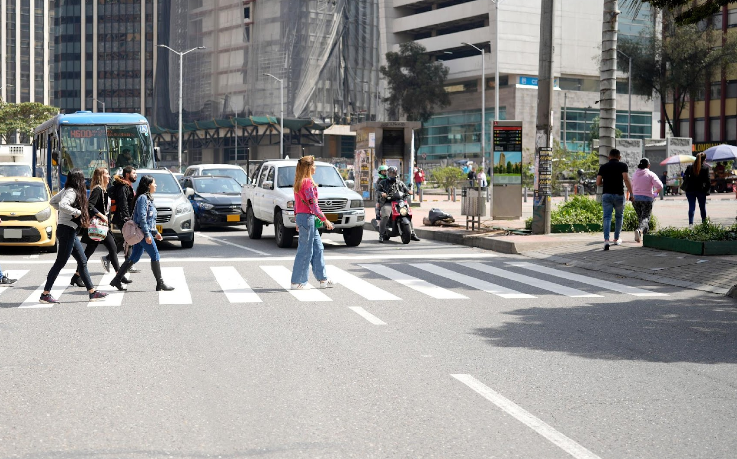




ESTRATEGIA DE RENDICIÓN DE CUENTAS LOCALES
GESTIÓN 2024
Localidad Bosa

Slide 2

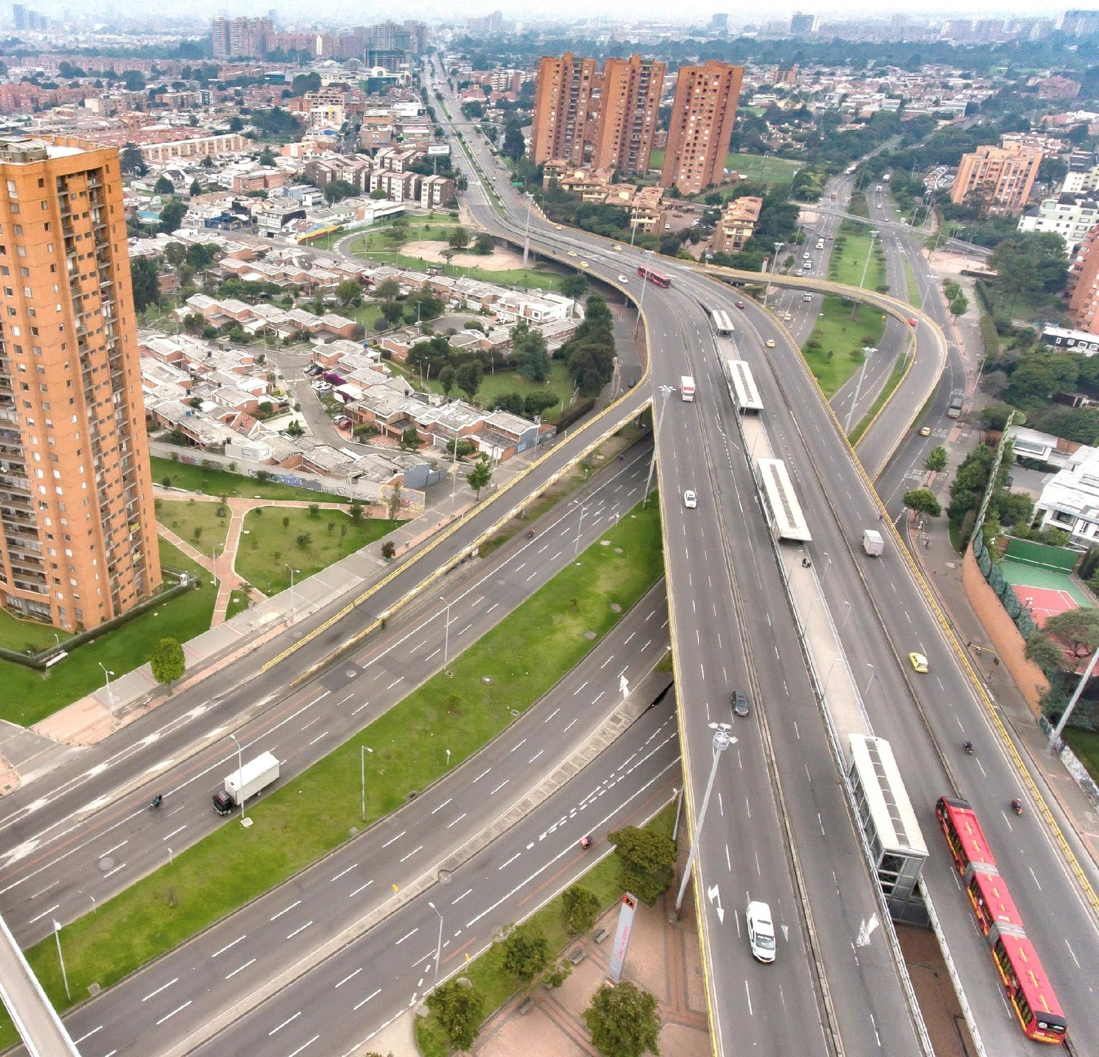
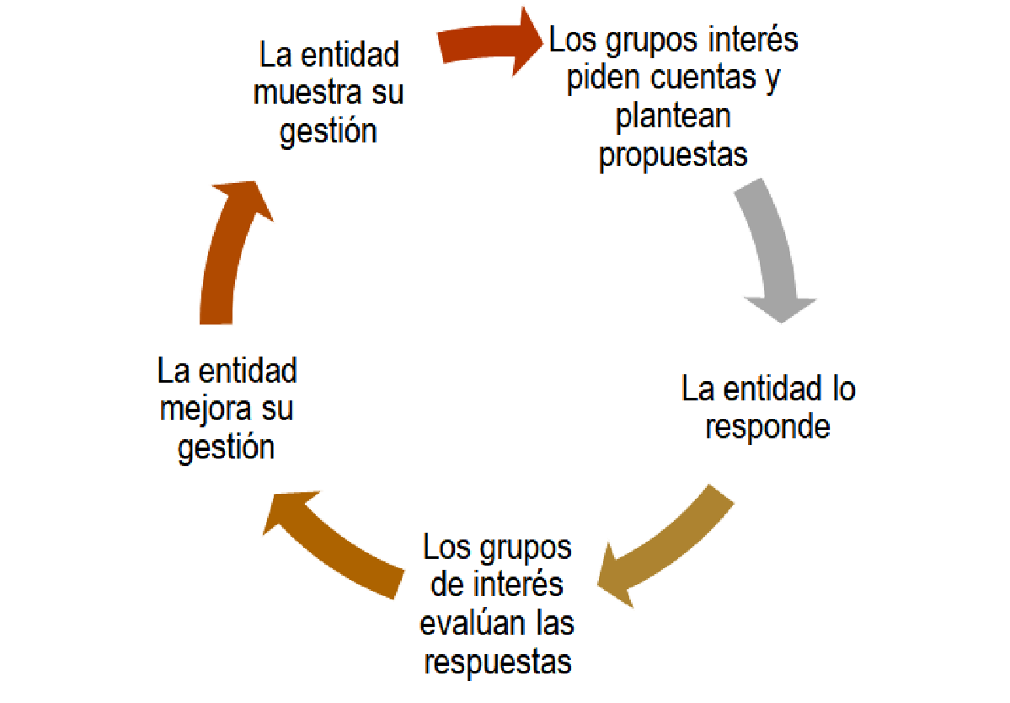


¿Qué es la rendición de cuentas?
“La rendición de cuentas es un proceso que busca la transparencia de la gestión de la Administración Pública, y la adopción de los principios de Buen Gobierno, eficiencia, eficacia y transparencia en todas las actuaciones del servidor público”. (Ley 1757 de 2015 art. 48).

Slide 3

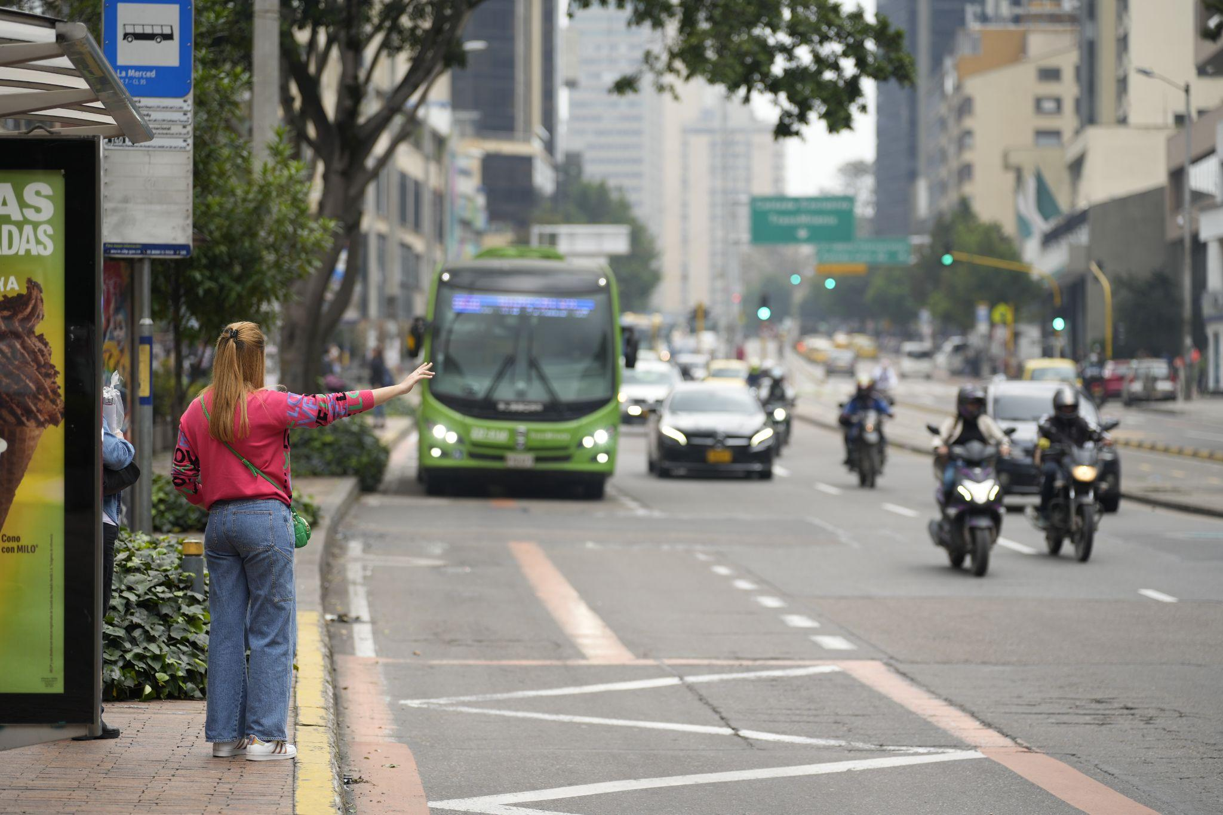
Inversión Presupuestal
Siniestralidad vial
Niñas y niños primero
Señalización
Semaforización
Control de tránsito y transporte
Acciones de gestión en vía
Planes de Manejo de Tránsito - PMT
Infraestructura
Transporte privado
Bicicleta y Peatón
Gestión Social
Acciones pedagógicas en seguridad. vial y cultura ciudadana
Dirección de Inteligencia para la Movilidad
Transparencia
CONTENIDO

Slide 4
1. Inversión Presupuestal 2024
La Inversión presupuestal para la presente RdC obedece a:
Plan de Desarrollo 2021-2024 “UN NUEVO CONTRATO SOCIAL Y AMBIENTAL PARA LA BOGOTÁ DEL SIGLO XXI”
Plan de Desarrollo 2024-2027 “BOGOTÁ CAMINA SEGURA”

Slide 5
Inversión Presupuestal 2024
Plan de Desarrollo 2021-2024 (Nuevo contrato Social y Ambiental para la Bogotá del siglo XXI).
PROYECTO | RESERVA-EJECUTADO | VIGENCIA-EJECUTADO
Consolidación del programa niñas y niños primero para mejorar las experiencias de viaje de la población estudiantil en Bogotá (Al Colegio en Bici, Ciempiés, Ruta Pila) | $6.353.969.441,00 | $3.697.880.041,00
Implementación de señalización para mejorar las condiciones de seguridad vial, movilidad y accesibilidad en Bogotá (Medidas de pacificación, mantenimiento señales verticales, sistemas de contención vehicular, implementación señales verticales, zonas escolares, pasos peatonales, demarcación Km-carril) | $2.984.571.420,00 | $1.377.363.064
TOTAL | $ 9.338.540.861 | $ 5.075.243.105

Slide 6
Inversión Presupuestal 2024
Plan de Desarrollo 2024-2027 ( Bogotá Camina Segura)
PROYECTOS | RESERVA-EJECUTADO | VIGENCIA-EJECUTADO
8001-Consolidación de las intervenciones en el espacio público para el mejoramiento de las condiciones de movilidad y seguridad vial en los corredores y puntos estratégicos en Bogotá D.C. | $ 385.501.331,00 | 320.148.991,00$
7996-Fortalecimiento del programa niñas y niños primero para mejorar la seguridad vial y la confianza en el camino al colegio en Bogotá D.C. | $ 356.149.038,00 | $ 324.701.831,30
7998-Implementar 60km de mantenimiento de señalización y/o demarcación en cicloinfraestructura en la ciudad | $0.00 | $ 0.00
TOTAL | $ 741.650.369,00 | $ 644.850.822,30

Slide 7
Inversión Presupuestal 2024
INVERSIÓN PRESUPUESTAL 2024 | RESERVA-EJECUTADO | VIGENCIA-EJECUTADO
Plan de Desarrollo 2021-2024 (Nuevo contrato Social y Ambiental para la Bogotá del siglo XXI). | $ 9.338.540.861 | $ 5.075.243.105
Plan de Desarrollo 2024-2027 ( Bogotá Camina Segura) | $ 741.650.369,00 | $ 644.850.822,30
TOTAL | $ 10.080.191.230 | $ 5.720.093.927,30

Slide 8
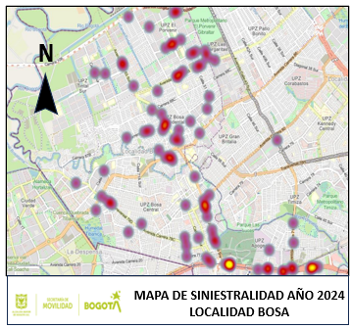
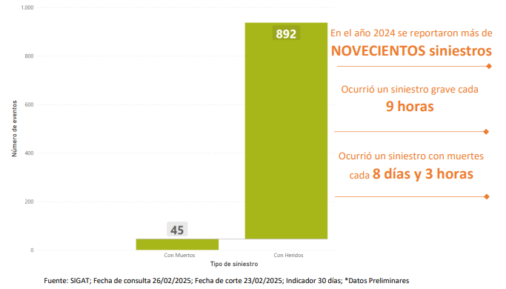
2. Siniestralidad Vial
En el año 2024 la localidad de Bosa reportó 937 siniestros graves de tránsito con al menos un lesionado o víctima fatal.
En la localidad de Bosa se tiene un concentración de siniestros en:
Autopista sur entre Av. Villavicencio y Calle 65 sur
Av. Bosa entre Autosur y Av. Agoberto Mejía
Carrera 95 entre Calle 56 sur y Calle 49 sur

Slide 9



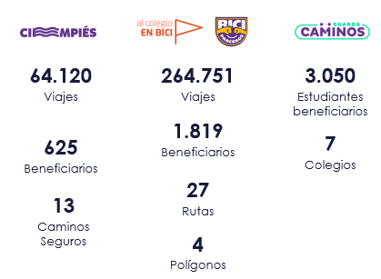
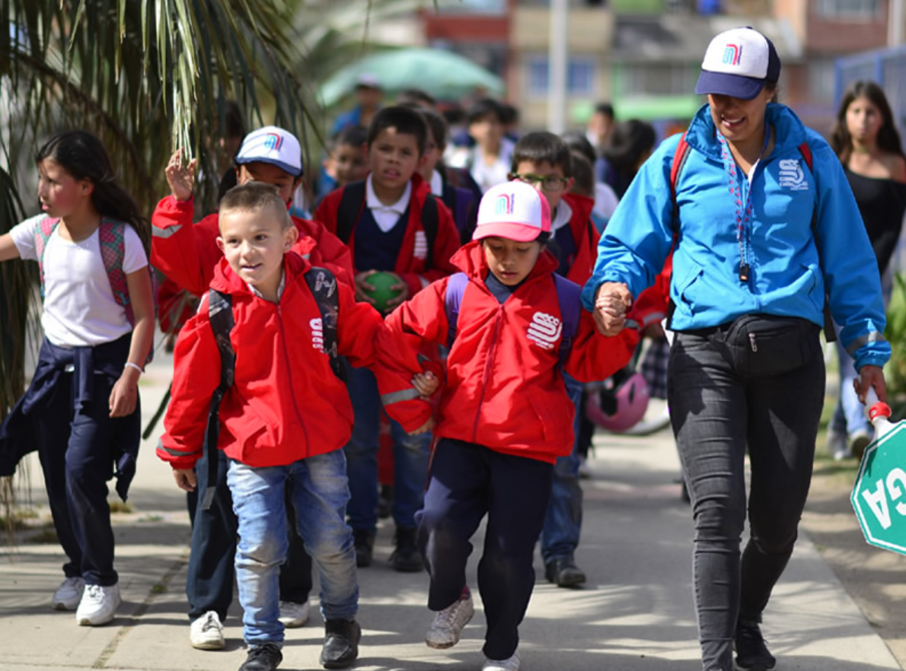


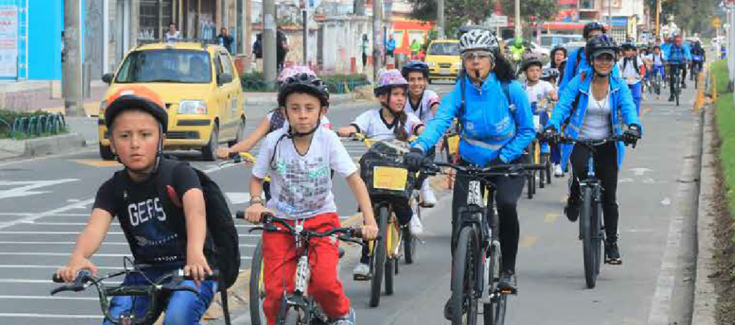
3. Niñas y niños primero

Slide 10
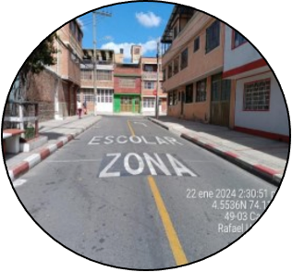

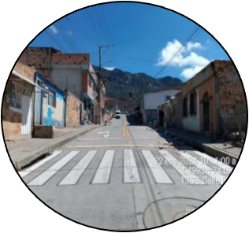
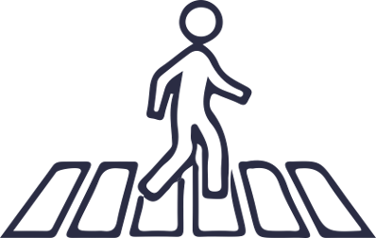
4. Señalización
Busca mejorar las condiciones de seguridad vial, movilidad y accesibilidad para todos los usuarios de la vía, a través de las mejoras al sistema de señalización en Bogotá D.C. En Bosa durante en el 2024 se realizó lo siguiente:
603 INSTALACIÓN DE SEÑALIZACIÓN
7336 MANTENIMIENTO DE SEÑALIZACIÓN
208 PASOS PEATONALES

Slide 11
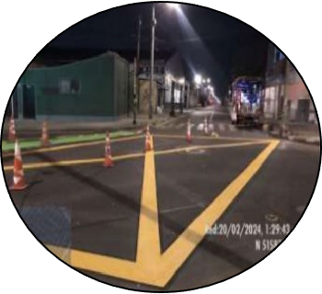

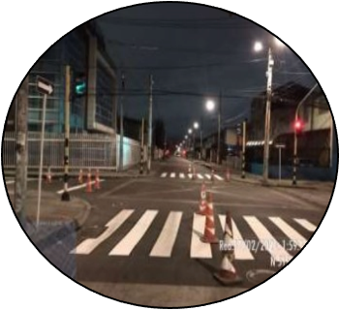

4. Señalización
Busca mejorar las condiciones de seguridad vial, movilidad y accesibilidad para todos los usuarios de la vía, a través de las mejoras al sistema de señalización en Bogotá D.C. En Bosa durante en el 2024 se realizó lo siguiente:
117 PACIFICACIONES O TRAFICO
CALMADO
8 KM CARRIL DEMARCADO

Slide 12
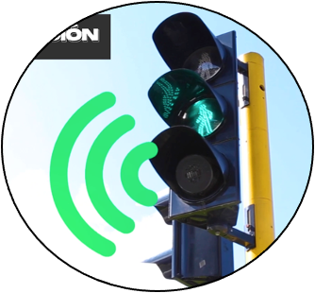
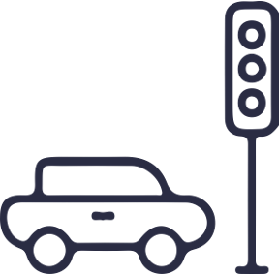
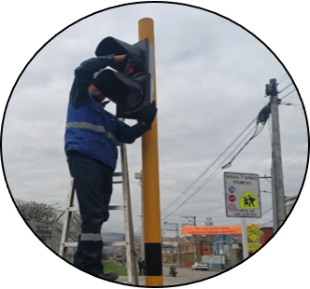

5. Semaforización
Durante el año 2024 en el distrito se implementaron 38 intersecciones nuevas y 34 intersecciones se complementaron con nuevos dispositivos de señalización.
Llegando a las siguientes cifras:
1657 INTERSECCIONES CON SEMÁFOROS PARA REGULACIÓN PEATONAL
319 INTERSECCIONES CON SEMÁFOROS PARA REGULACIÓN CICLISTA.
2.860 DISPOSITIVOS SONOROS
3096 DISPOSITIVOS BOTÓN PEATONAL

Slide 13
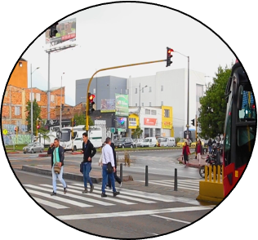
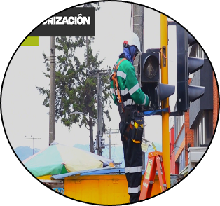
5. Semaforización
En la localidad de Bosa se realizó:
3 COMPLEMENTOS
788 MANTENIMIENTO CORRECTIVO
302 MANTENIMIENTO PREVENTIVO
52 REPROGRAMACIONES
Expansión del sistema
59
59
2023
2024

Slide 14
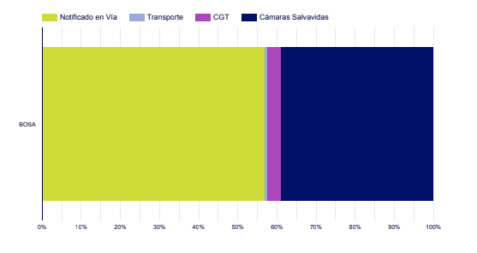
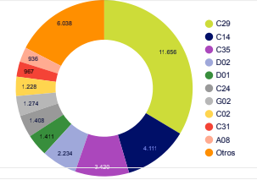
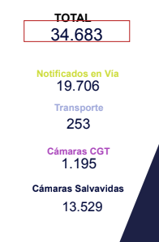
6. Control de Tránsito y Transporte
En el 2024 la SCTT en la localidad de Bosa se registraron 34.683 comparendos, a continuación se muestran los registros de comparendos por medio de imposición y top de las diez (10) infracciones más recurrentes.
C29: Exceso de velocidad
C14: Sitios u horarios prohibidos
C35: Revisión técnico-mecánica
D02: Conducir sin seguros
C02: Estacionar en sitios prohibidos

Slide 15
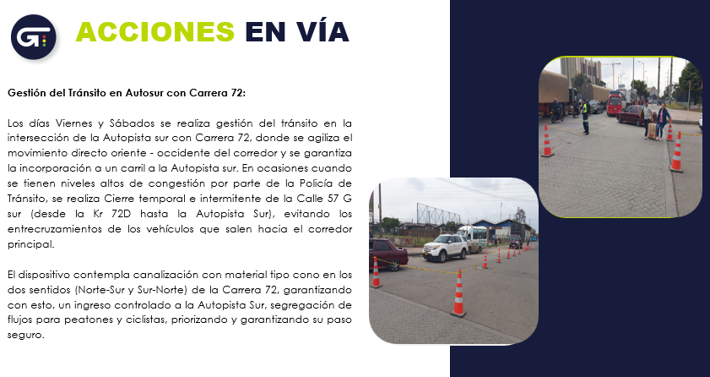
7. Acciones de Gestión en Vía

Slide 16
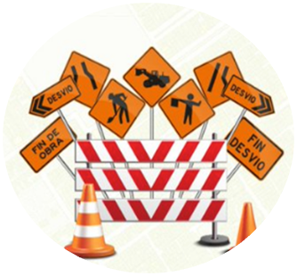
8. Planes de Manejo de Tránsito-PMT
En Bosa en el 2024 se atendieron 3.162 solicitudes de PMT que equivalen al 9.58% del total de PMT atendidos en Bogotá. Sobre los PMT locales, 64% son PMT para obras de infraestructura y 36% son PMT para obras de infraestructura de servicios públicos.
`
7%
3.162
42.876 PMT´s Bogotá
PMT atendidos
64%
2.032*
PMT para obras de infraestructura
PMT para obras de infraestructura de servicios públicos
36%
1.130**
* COI: Consolidado de obras de infraestructura
** COSS: Consolidado de obras de Infraestructura de servicios públicos.
`

Slide 17
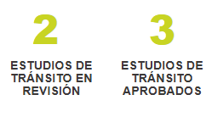
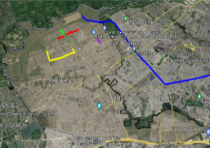
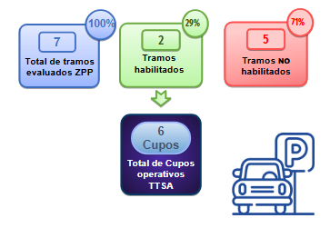
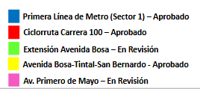
9. Infraestructura
Desde la SI se encaminan las políticas de desarrollo, construcción, mantenimiento y rehabilitación de la Infraestructura vial y de transporte, para la localidad de Bosa en el 2024 se evaluó:
Zonas de Parqueo Pago

Slide 18
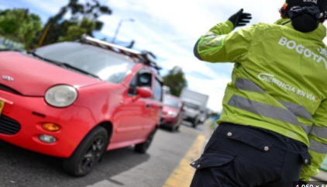
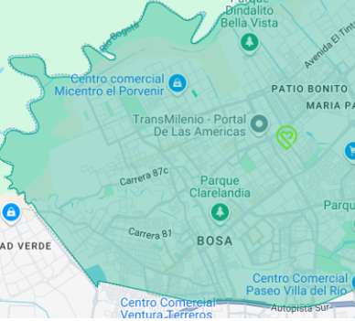
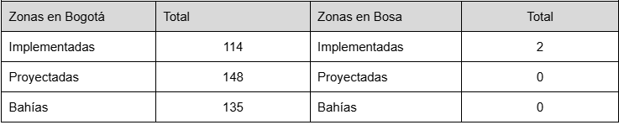
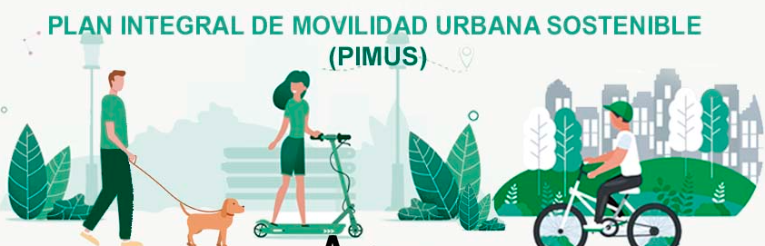
10. Transporte Privado
En la localidad de Bosa se tiene implementada el área AI16 del proyecto Zona de Parqueo Pago, se encuentra ubicada en la localidad de Bosa, con una oferta de 6 cupos para el estacionamiento.
Pico y placa solidario
En el 2024 se realizaron 73.750 solicitudes de permiso alcanzando un recaudo de $6.660.208.400.
Zonas de cargue y descargue
Planes Integrales de Movilidad Sostenible
13
Registro Distrital de Estacionamiento
14

Slide 19
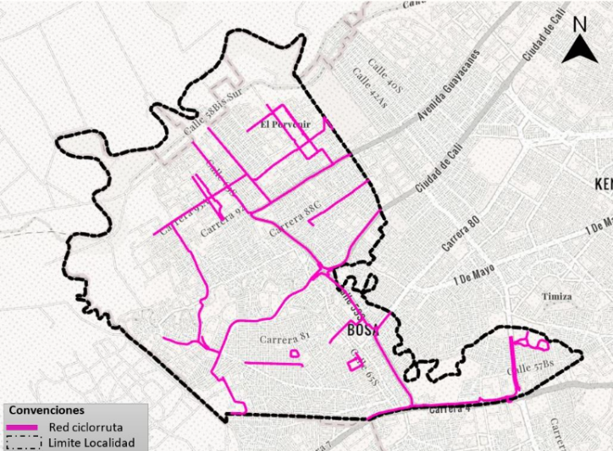


11. Bicicleta y Peatón
De los 661,07 Km Ciclo infraestructura existente, 38,95 km se encuentra en la localidad de Bosa.
21 Ciclo talleres
Bicicletas compartidas
Tem Bici
28
Jornada de registro de
Bicicletas en la vía
11.694
Registro de Bicicletas
32 IED
con 1.807 cupos
Cupos IED para Bicicletas

Slide 20
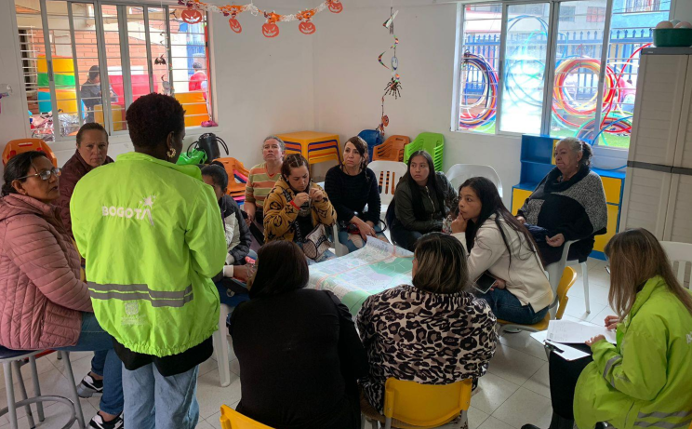


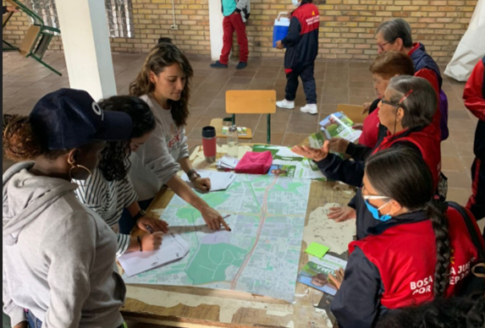
12. Gestión Social
La Oficina de Gestión Social a través de los Centros Locales de Movilidad-EGSL, promueve la participación activa e incidente de la ciudadanía en los territorios a partir de diversos escenarios de participación. En el 2024 se realizaron las siguientes acciones en la localidad de Bosa:
Actividades
Ciudadanos atendidos
ESTRATEGIAS DE INFORMACIÓN
107
548
ACCIONES PARA FORTALECIMIENTO
12
1904
PARTICIPACION CIUDADANA GRUPOS DE INTERES Y VALOR
54
259
CONTROL SOCIAL
5
15

Slide 21
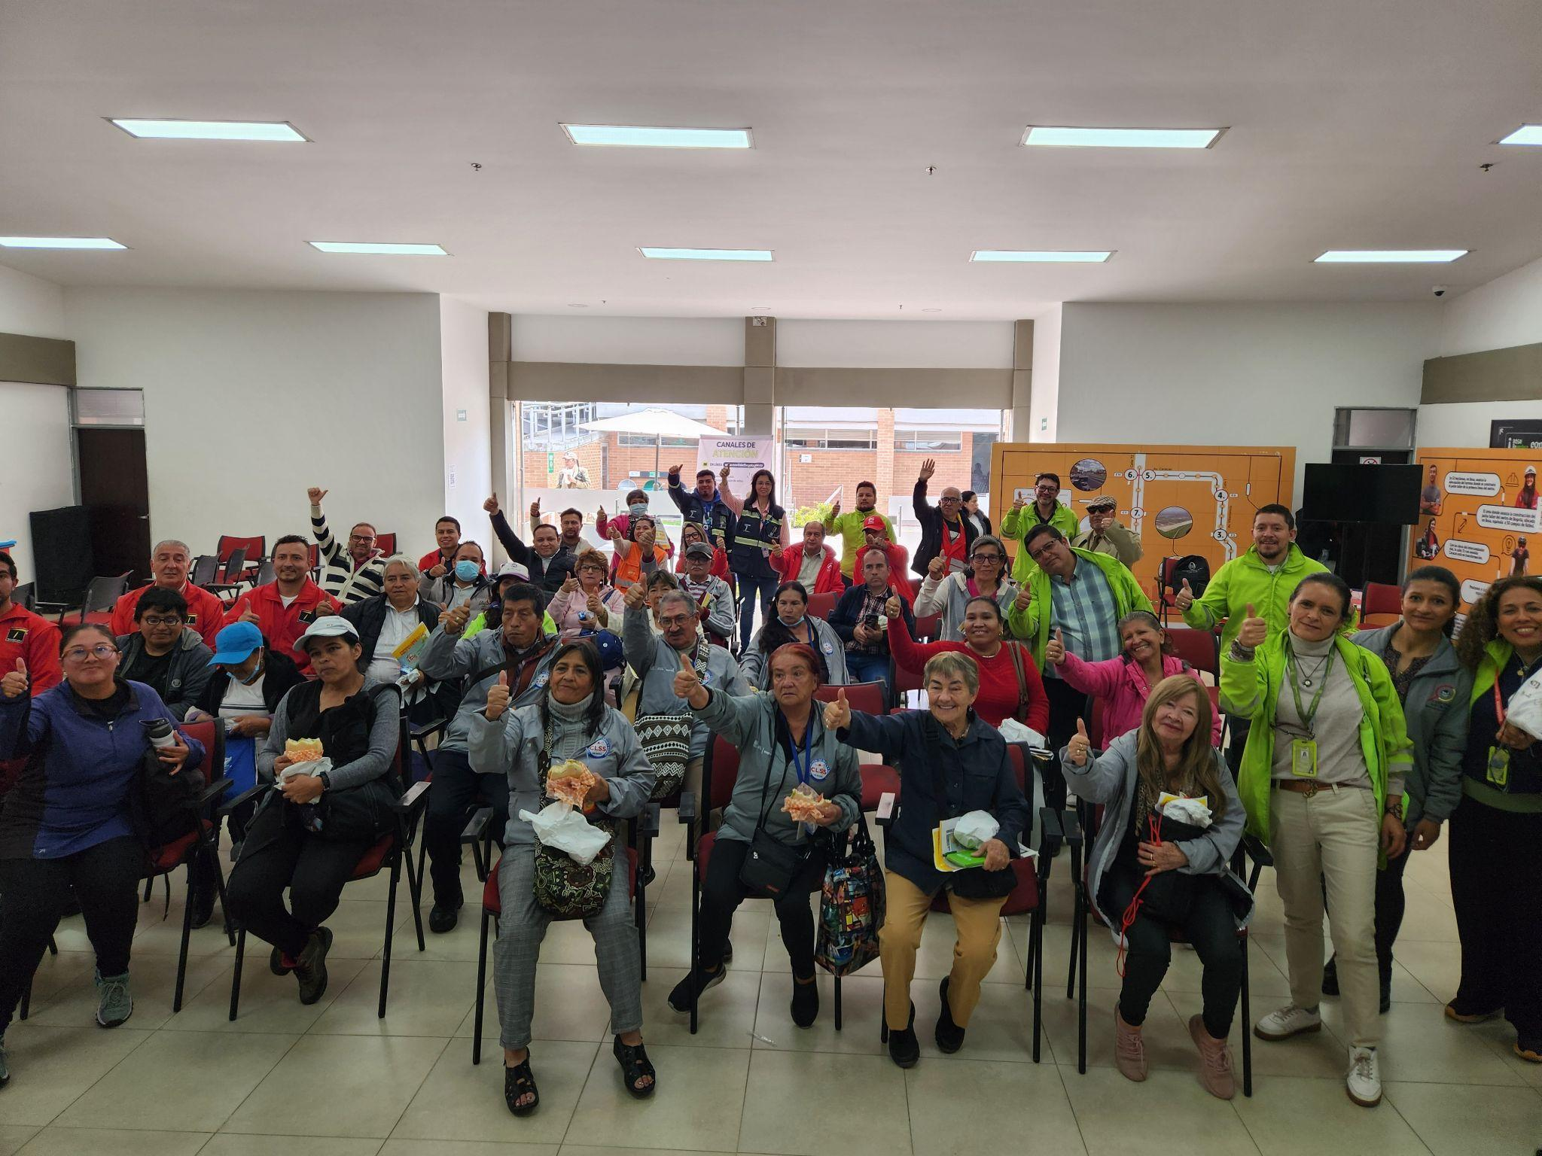
12. Gestión Social
La Oficina de Gestión Social a través de los Centros Locales de Movilidad-EGSL, promueve la participación activa e incidente de la ciudadanía en los territorios a partir de diversos escenarios de participación. En el 2024 se realizaron las siguientes acciones en la localidad de Bosa:
Actividades
Ciudadanos atendidos
ARTICULACIÓN INTERINSTITUCIONAL
126
132
ATENCIÓN A LA CIUDADANÍA
106
222
GESTIÓN SOCIAL DE PROYECTOS
2
66
RENDICIÓN DE CUENTAS
1
72

Slide 22
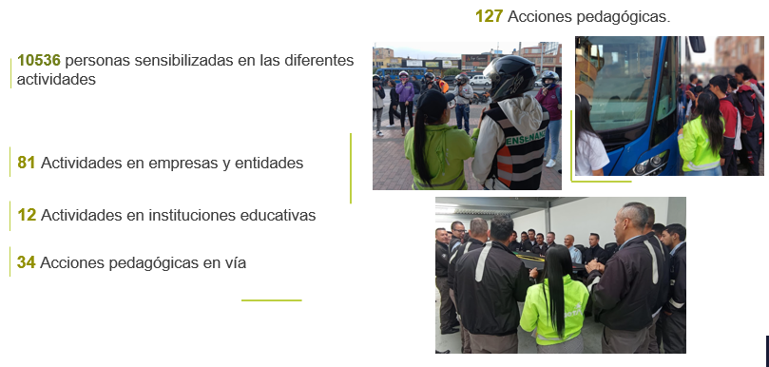
13. Acciones Pedagógicas en Seguridad
Vial y Cultura Ciudadana.
En el 2024, en la localidad de Bosa se desarrollaron 127 acciones pedagógicas en educación vial en las cuales participaron 10.536 personas.

Slide 23
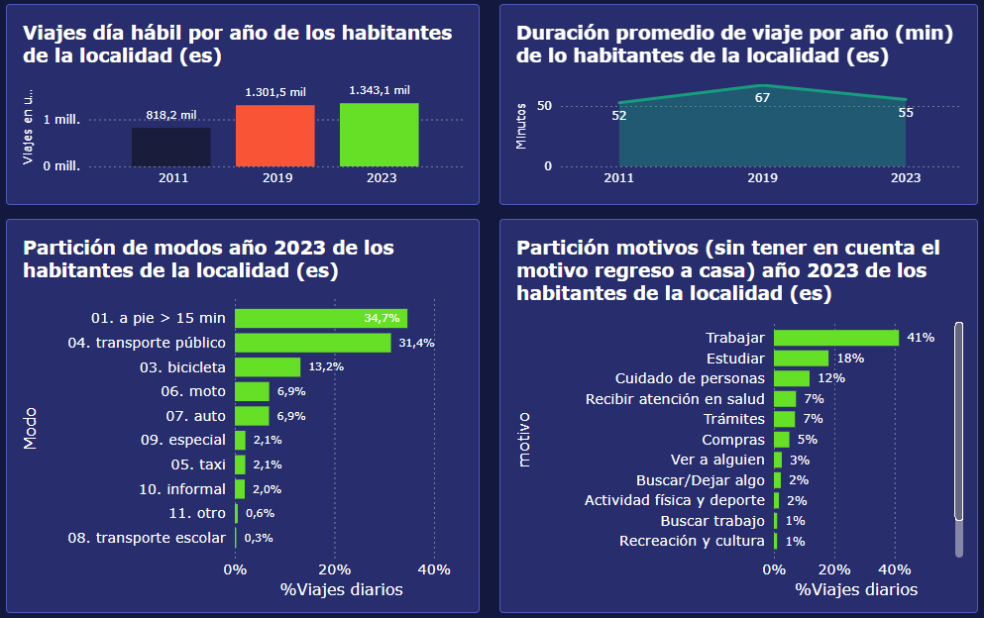
14. Dirección de Inteligencia para la
Movilidad
En el Observatorio de Movilidad de Bogotá puedes encontrar información relevante y actualizada sobre factores como siniestralidad vial, cómo se mueven los ciudadanos en Bogotá, número de registros de biciusuarios, durante el 2024 se presentaron las siguientes cifras en la Localidad de Bosa.
Viajes diarios: 1.343.091
Tiempo de viaje promedio: 55 min
Modos de transporte: 79% viajes en modos sostenibles
Principal motivo de viaje: Trabajar con el 41%

Slide 24
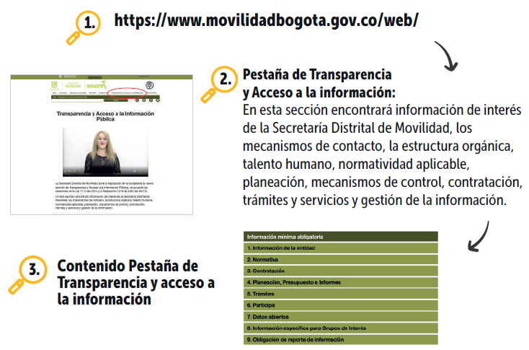
15. Transparencia
Para la Secretaría Distrital de Movilidad es fundamental la generación de mecanismos de confianza entre la ciudadanía y la Entidad, para consolidar la eficiencia del valor público y los elementos de consolidación de un gobierno abierto y una gestión pública efectiva.
Canal telefónico:
1. Centro de Contacto de Movilidad PBX: (601) 364-94-00 opción 2 ✔ Línea 195
Canal Virtual:
1.Página Secretaría Distrital de Movilidad: https://www.movilidadbogota.gov.co/web/sdqs
2. Correo Institucional: Bogotá te escucha
3. SuperCADE Virtual: https://supercade.bogota.gov.co/
Redes Sociales:
1. Facebook: https://www.facebook.com /secretaríamovilidadbogota
2. Twitter: https://twitter.com/ SectorMovilidad
3. Instagram: https://www.instagram.com/ sectormovilidad/
Canal Presencial:
1. Ventanillas de radicación de la sede de Calle 13 y Paloquemao
2. En los Centros Locales de Movilidad, los cuales se encuentran ubicados en todas las Alcaldías Locales.
3. RED CADE de Movilidad, ubicados en los SuperCADE de 20 de Julio, Américas, Suba, Bosa y Fontibón.

Slide 25
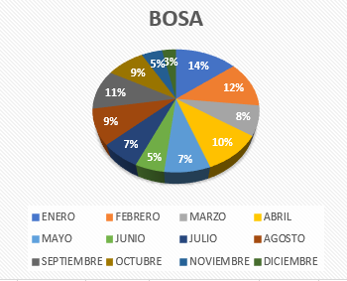
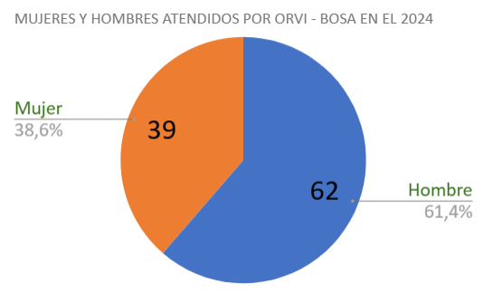
15. Transparencia
PARTICIPACIÓN POR LOCALIDAD EN LAS PETICIONES PQR RADICADAS 2024
ORVI

Slide 26
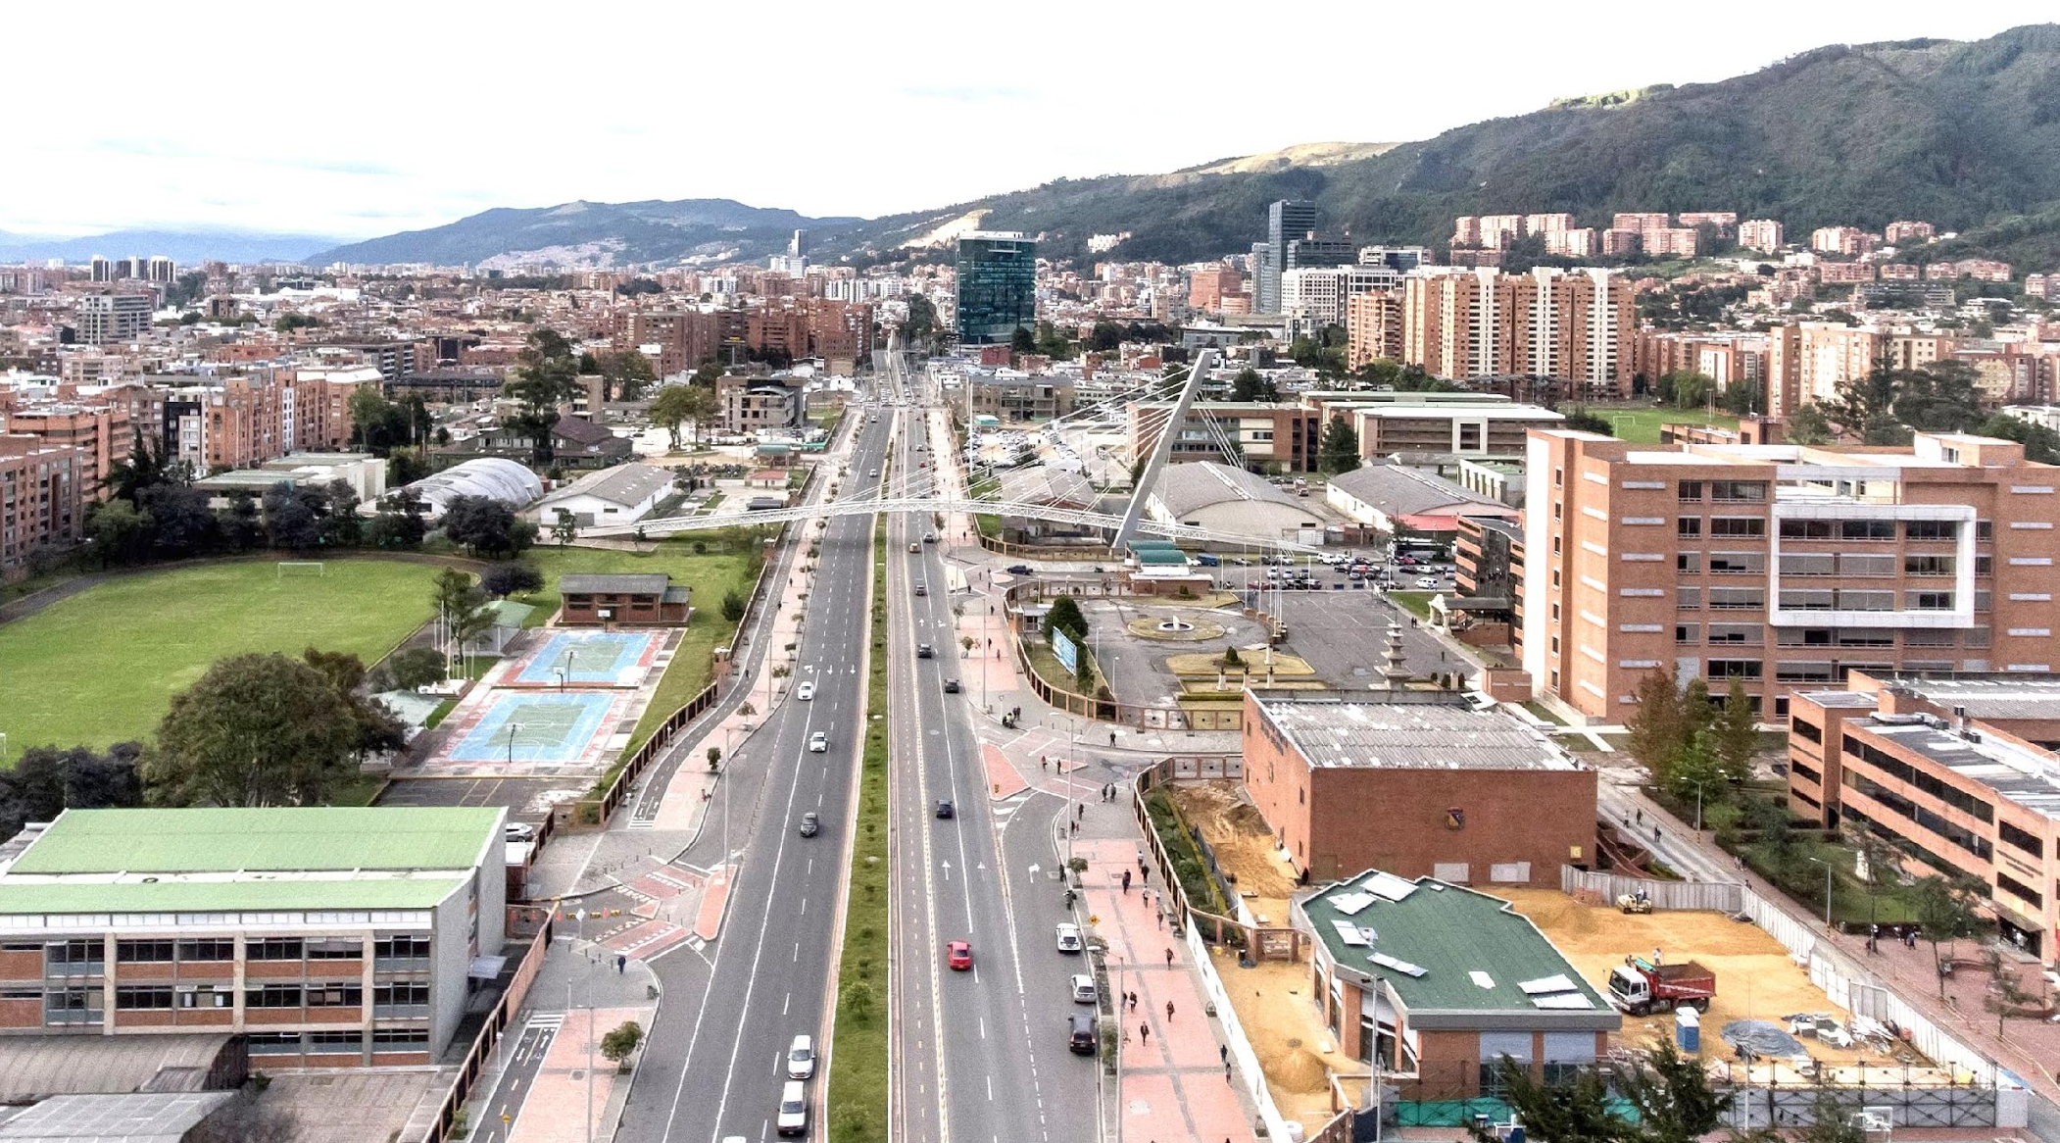



GRACIAS

